Slide 1

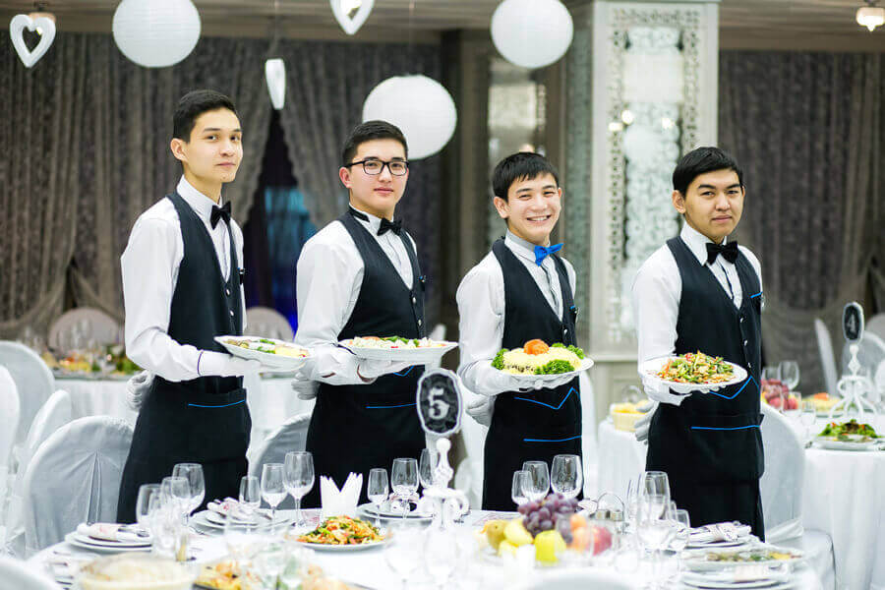
Реляционные БД VS in-memory
Быстро, надежно, объемно, недорого.
Выбираем, чем жертвовать.

Slide 2
ACID
Atomicity | Атомарность гарантирует, что никакая транзакция не будет зафиксирована в системе частично. Будут либо выполнены все её подоперации, либо не выполнено ни одной.
Consistency | Согласованность. Каждая успешная транзакция по определению фиксирует только допустимые результаты.
Isolation | Изолированность. Во время выполнения транзакции параллельные транзакции не должны оказывать влияния на её результат.
Durability | Надежность. Независимо от проблем на нижних уровнях (к примеру, обесточивание системы или сбои в оборудовании) изменения, сделанные успешно завершённой транзакцией, должны остаться сохранёнными после возвращения системы в работу.

Slide 3
Маленькая книга о REDIS
https://losst.ru/wp-content/uploads/2016/08/redis-ru.pdf
Большая документация о REDIS
https://redis.io/documentation

Slide 4
Установка и настройка
Windows – официальной поддержки нет.
Unix-like системы (Linux/macOS) – wellcome.
sudo add-apt-repository ppa:redislabs/redis &&
sudo apt-get update &&
sudo apt-get install redis -y
Запуск/остановка сервиса
/etc/init.d/redis-server start/stop
Подключаемся к консоли БД
redis-cli
Получаем общую информацию
127.0.0.1:6379> info
Запускаем сервер с нужными нам настройками. В одном и том же хосте может запускаться множество экземпляров Redis, пока они применяют различные настройки.
bin/redis-server conf/redis.conf
Выключение сервера.
bin/redis-cli shutdown

Slide 5
Контроль доступа (ACL – Access Control List)
Доступно, начиная с 6-й версии.
После подключения клиент должен пройти аутентификацию, указав имя пользователя и действующий пароль: если этап аутентификации прошел успешно, соединение связывается с данным пользователем и ограничениями, которые он имеет. Redis можно настроить так, чтобы новые соединения уже аутентифицировались с пользователем «по умолчанию» (это конфигурация по умолчанию), поэтому настройка пользователя по умолчанию имеет, в качестве побочного эффекта, возможность предоставлять только определенное подмножество функций для подключений, которые не аутентифицируются явно.

Slide 6
Управление пользователями
ACL LIST
 |  | Юзернейм | Активен | Требуется ли пароль | Доступ к ключам | Доступ к каналам | Доступ к командам
1) | user | default | on | nopass | ~* | &* | +@all"
Создать пользователя | ACL SETUSER username [rule [rule ...]] | Создает пользователя “username” с заданными настройками/правами | Если такой пользователь существует – вносит изменения
“Включить/выключить” | ACL SETUSER username on | ACL SETUSER username off
Доступ к командам | +<command> -<command> | +@<category> -@<category> Список категорий - ACL CAT | allcommands: +@all nocommands: -@all
Доступ к ключам | ~<pattern> KEYS | allkeys: ~* | resetkeys
Доступ к каналам | &<pattern> | allchannels: &* | resetchannels

Slide 7
Пароли
><password> | Задает пользователю пароль «password» | Отменяет директиву nopass | У одного пользователя может быть несколько паролей
<<password> | Удаляет пароль «password»
#<hash> | Нет пароля – сгодится SHA-256 хеш. | Позволяет не хранить пароли в открытом виде
!<hash> | Удалить хеш из базы паролей
nopass | Авторизация с любым паролем
resetpass | Удаляет все пароли пользователя. | Авторизация невозможна | Отменяет директиву nopass

Slide 8
Структуры данных
String (тип по умолчанию).
Ассоциативные массивы – множество пар вида «ключ-значение» (хеш-таблицы, объект JS, массив РНР, словарь Python).
Множества (неупорядоченные). Подсчет кардинального числа, проверка вхождения, объединение (без повторений элементов), разность, пересечение, вывод и удаление случайного элемента.
Списки (упорядоченные по времени создания элементов множества). Добавление элементов в начало/конец/заданное место, вывод диапазона, извлечение элемента из начала/конца списка.
Упорядоченные множества (по значению).
Механизм подписок (брокер сообщений).

Slide 9
Основные команды
Команда | Действие | Возвращает
FLUSHALL | Очистка базы. | ОК
SET foo 42 | Установить по ключу “foo” значение 42. | ОК
SET foo 42 EX 60 | Установить по ключу “foo” значение 42 на срок 60 секунд. (PX - миллисекунды). По истечению – nill. | ОК
EXISTS foo | Проверить существование ключа “foo”. | (integer) 1 / 0
GET foo | Показать значение по ключу “foo”. | “42”
GETSET foo “bar” | Показать значение по ключу “foo” (“42”) и заменить его на значение “bar”. | “42”
APPEND foo “man” | Конкатенация. К предыдущему значению добавляется новое. foo: “barman” | Длину значения в символах (6)
KEYS [pattern] | Вывод списка ключей. По KEYS * - выведет все. | 1) “foo”
INCR / DECR foo | Инкремент/декремент целочисленного значения. Размер – 64 bit. Если ключа ранее не существовало – создаст. | (integer) 43 / 41

Slide 10
Команда | Действие | Возвращает
HSET cat name "Max" weight 6.5 color "ginger" temper “wild” | Создать хеш-таблицу с ключом «cat» и полями name, weight, color, temper. | (integer)[число полей] 4
HGET cat name | Показать значение из хеш-таблицы «cat» по ключу “name”. | "Max"
HMGET cat name color | Показать значения из хеш-таблицы «cat» по ключам “name” и “color”. | 1) "Max" 2) "ginger"
HGETALL cat | Показать все значения хеш-таблицы «cat» | 1) "name" 2) "Max" 3) "weight" 4) "6.5" 5) "color" 6) "ginger" 7) "temper" 8) "wild"
HKEYS cat | Показать список полей хеш-таблицы «cat» | 1) "name" 2) "weight" 3) "color" 4) "temper"
HVALS cat | Показать список значений хеш-таблицы «cat» | 1) "Max" 2) "6.5" 3) "ginger" 4) "wild"

Slide 11
Команда | Действие | Возвращает
SADD snakes pyton viper adder | Создать множество “snakes” с элементами “pyton”, “viper”, “adder”. | (integer)[число элементов] 3
SMEMBERS snakes | Показать все значения множества “snakes” | 1) "adder" 2) "viper" 3) "pyton”
SISMEMBER snakes viper | Входит ли значение “viper” во множество “snakes” | (integer) 1 / 0
SCARD snakes | Показать кардинальное число (количество элементов) множества snakes | (integer) 3
SUNION snakes rodents | Показать множество, объединяющее множества “snakes” и ”rodents”. Без повторений, т.к. элементы множества должны быть уникальны. | 1) "viper" 2) "capybara" 3) "hamster" 4) "python" 5) "adder" 6) "mouse"
SDIFF snakes rodents | Показать значения множества “snakes”, не входящие во множество “rodents” | 1) "adder" 2) "viper”
SINTER snakes rodents | Показать значения множества “snakes”, входящие во множество “rodents” | 1) "python"
SPOP rodents [] | Показать и удалить из множества “rodents” случайный элемент. [Или несколько] | "hamster"

Slide 12
Команда | Действие | Возвращает
LPUSH / RPUSH cart bread milk icecream | Добавить в начало списка «cart» элементы “bread”, “milk”, “icecream”. Если список не существует - создаст | (integer) 3
LINDEX cart 2 | Показать элемент №2 списка «cart» | “icecream”
LPUSHX / RPUSHX | Добавить в начало/конец списка «cart» элементы “bread”, “milk”, “icecream”. Список должен уже существовать. | (integer) 3
LSET cart 2 butter | Задать элемент №2 в списке “cart” – “butter” | ОК
LRANGE cart 0 -1 | Вывести список “cart” с позиции 0 до позиции -1 (весь список) | 1) "bread" 2) "milk" 3) "butter"
LPOP / RPOP cart 2 | Показать и удалить 2 элемента с начала/конца из списка “cart” | 1) "bread" 2) "milk"
LINSERT cart BEFORE / AFTER “bread” “beeer” | Добавить в список “cart” перед / после элемента “bread” элемент “beeer” . Остальные элементы сдвинутся вниз. | (integer) 4
LLEN cart | Показать длину списка “cart” | (integer) 4

Slide 13
Команда | Действие | Возвращает
ZADD people 1985 Oleg 1990 Olga 1964 Ivan 1990 Kate | Создать упорядоченное множество “people” и внести в него элементы (ключ:значение) 1985 Oleg 1990 Olga 1964 Ivan 1990 Kate | (integer) 4
ZRANGE / ZREVRANGE people 0 -1 WITHSCORES | Показать элементы множества “people” со значениями по возрастанию / по убыванию. Сортировка по ключу. Если ключ совпадает – по значению, лексикографически. | 1) "Ivan" 2) "1964" 3) "Oleg" 4) "1985" 5) "Kate" 6) "1990" 7) "Olga" 8) "1990"
ZPOPMAX / ZPOPMIN people 2 | Показать и удалить 2 наибольших / наименьших элемента множества “people” | 1) "Olga" 2) "1990" 3) "Kate" 4) "1990"
ZCOUNT people -inf +inf | Показать количество элементов множества “people”, между – и + бесконечностью. | (integer) 4

Slide 14
Команда | Действие | Возвращает
SUBSCRIBE “news” | Подписаться на канал “news” | Reading messages... (press Ctrl-C to quit) 1) "subscribe" 2) "news" 3) (integer) 1
PSUBSCRIBE “new?” | Подписаться на канал, похожий на “new+1 символ” | Reading messages... (press Ctrl-C to quit) 1) "subscribe" 2) "new?" 3) (integer) 1 При получении сообщения: 1) "pmessage" 2) "new?" 3) "news" 4) "Hello!"
PUBLISH news Hello! | Опубликовать в канале “news” сообщение “Hello!” | (integer) 1 Количество подписчиков, получивших сообщение.
PUBSUB CHANNELS | Показать список активных каналов | 1) "news"

